Slide 1


Plataforma Descarte Inteligente
Desenvolvido por: IsaacDSC
Matheus Mendes
João de Paula
Notes:
<número>

Slide 2
Processo de desenvolvimento
Ideia
Design
Deploy
Debug
Pesquisa
Desenvolver
<número>
Notes:
<a href="https://www.freepik.com/free-photos-vectors/mockup">Mockup vector created by freepik - www.freepik.com</a>
<número>

Slide 3
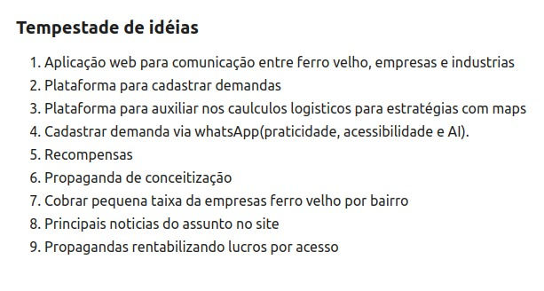
Notes:
<número>

Slide 4
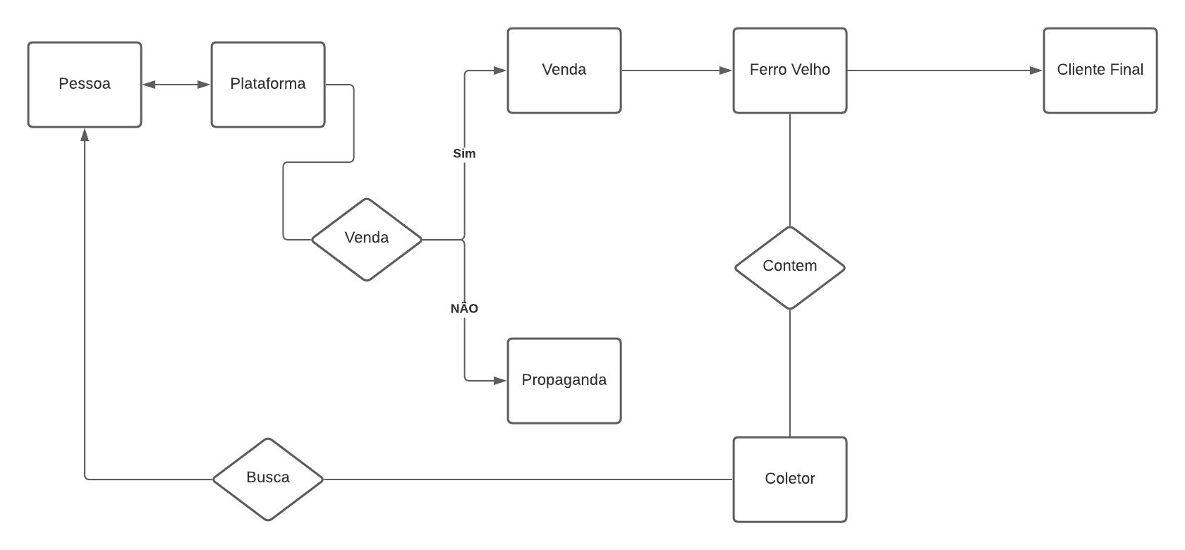
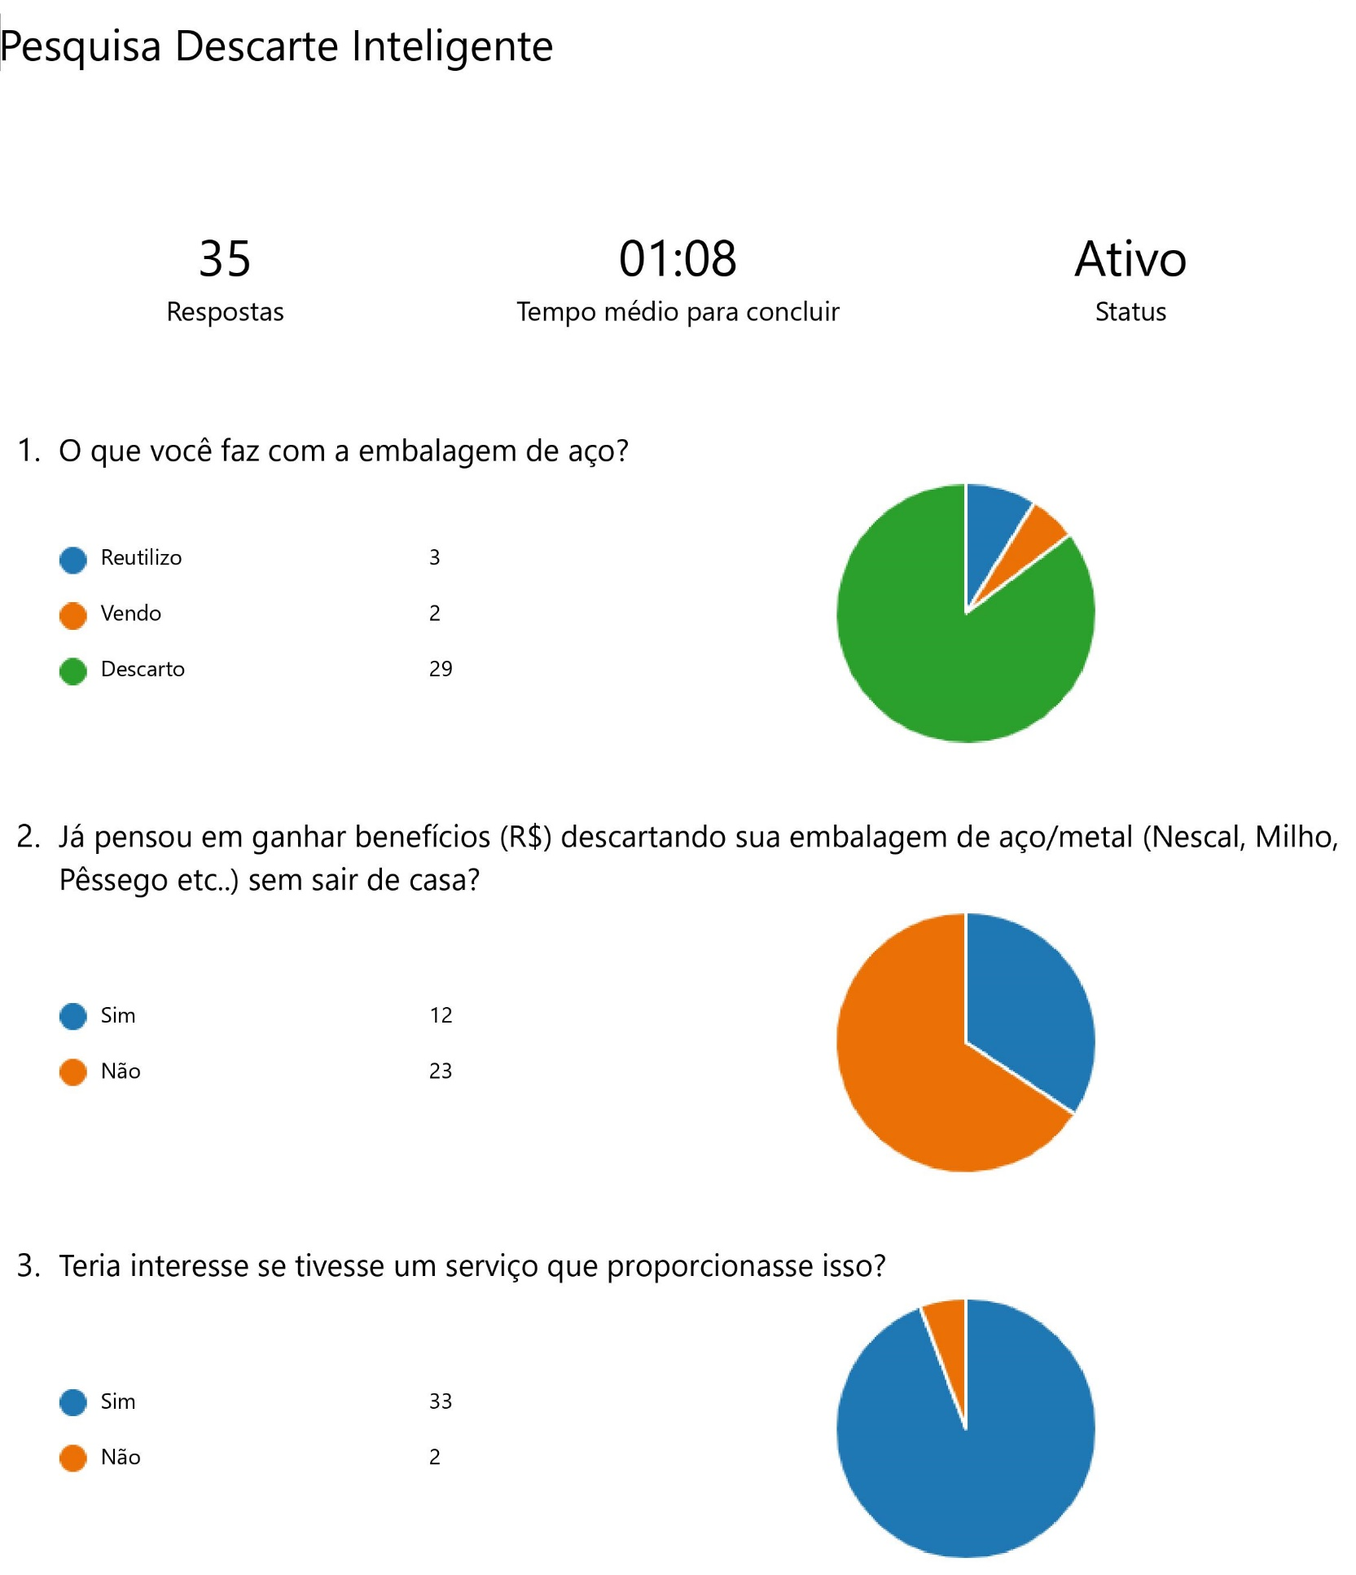
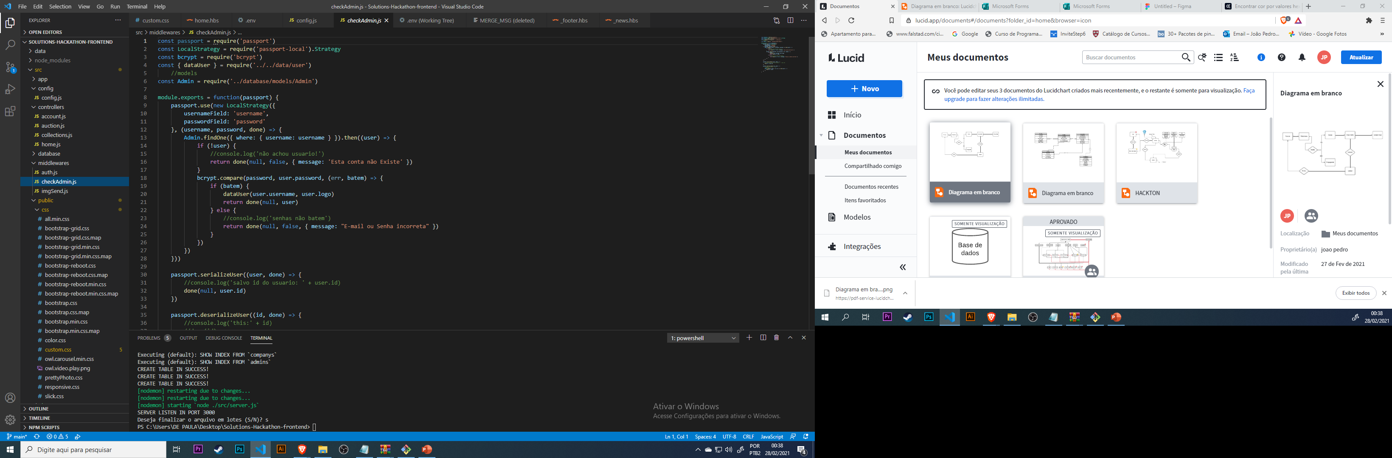
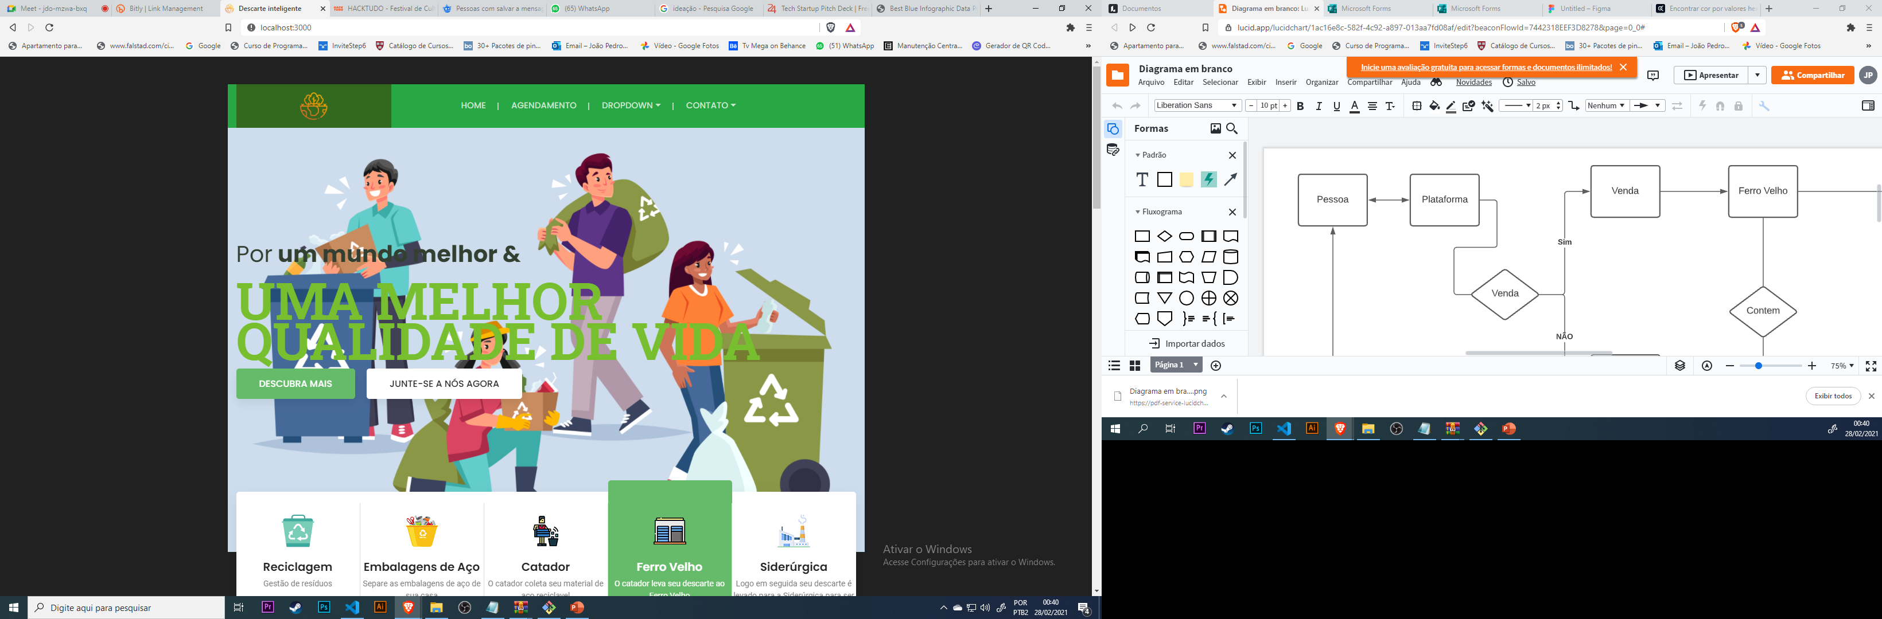
Ideação
Antes
Pesquisa
Depois
Depois
Notes:
<número>

Slide 5
Proposta
< /
>
Empresas de ferro velho se cadastram para receber demandas por localização de embalagens de aço ou outros tipos de materiais recicláveis.
Cliente final vai se conectar na Plataforma para pedido de recolhimento de embalagens de aço ou outros tipos de materiais recicláveis de forma simples e rápida.
http://
Empresas ou condomínios irão se cadastrar para venda dos materiais já citados e a partir determinados 10.000 pontos receberão certificado sustentável e ganharão destaque de marketing.
<número>
Notes:
<a href="https://www.freepik.com/free-photos-vectors/mockup">Mockup vector created by freepik - www.freepik.com</a>
<número>

Slide 6
Node.Js
Back-end da aplicação
Ferramentas Usadas
Template
Engine
Front-end da aplicação (Js, Css, Html)
ChatBot Whatsapp
TypeScript
Sistema de login e cadastro de login com tecnologias Hash. Interface de uso simples e limpo para o cliente, utilizando recursos de Ux.
GeoLocalização
Google API
MySql
Banco de Dados
<número>
Notes:
<número>

Slide 7

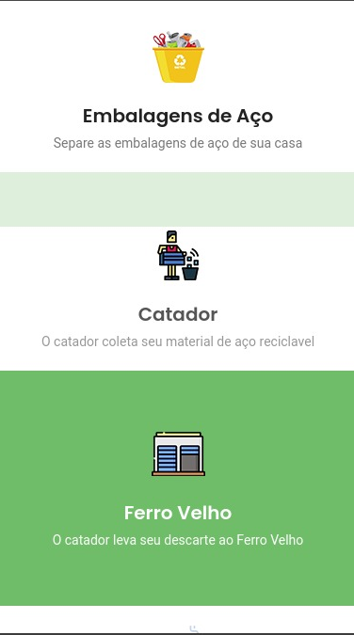
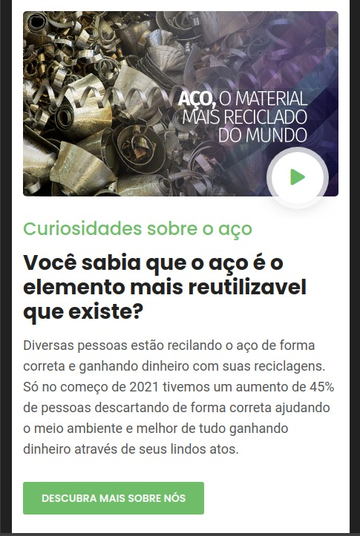
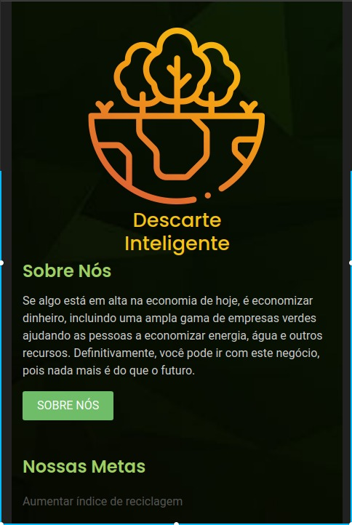
APP
<número>
Notes:
<número>

Slide 8
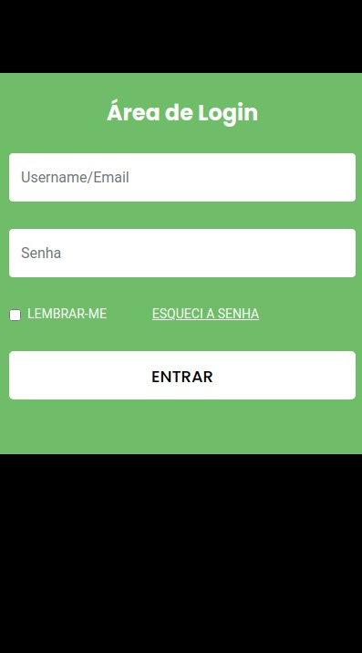
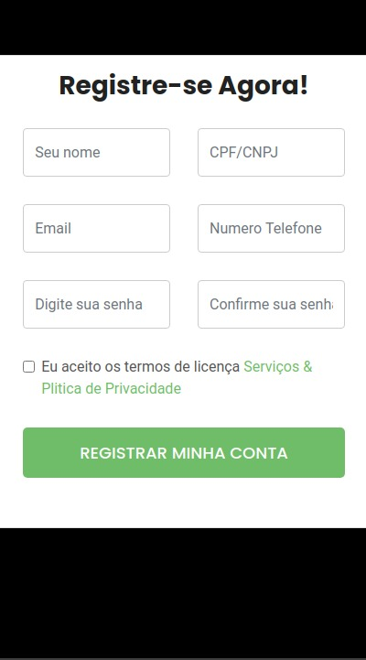
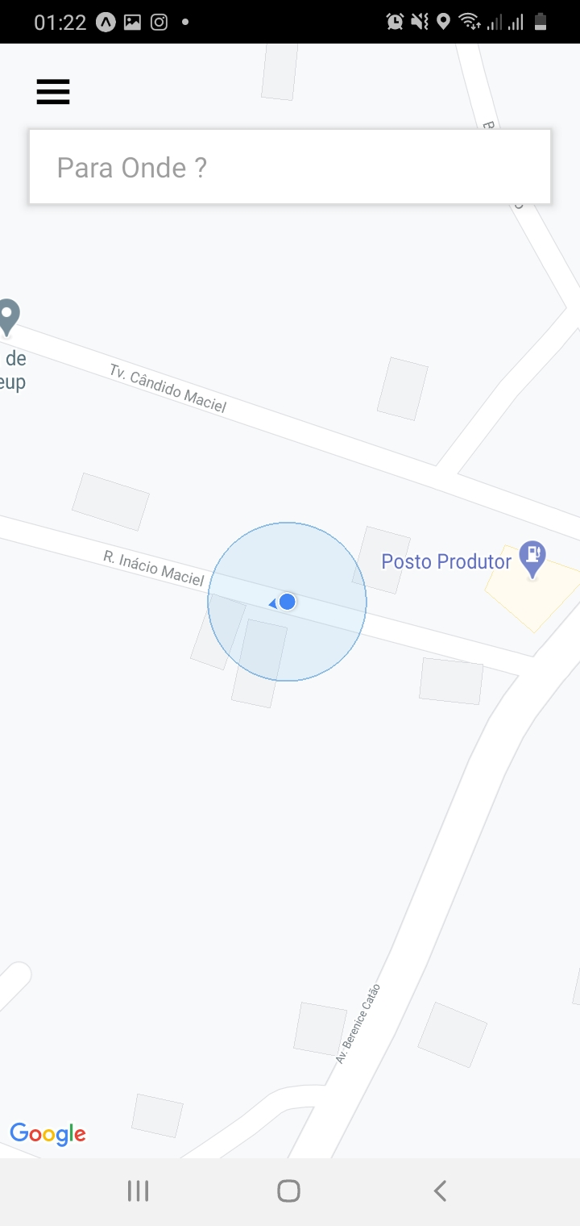
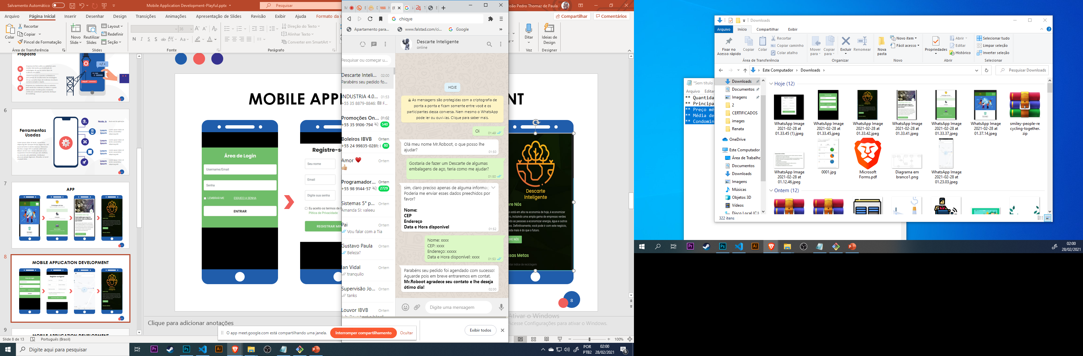
APP
<número>
Notes:
<número>

Slide 9


Ganhos
Maior índice de reciclagem de embalagens de aço
Descarte facil e rápido
Melhora no meio ambiente
Garantia de um futuro melhor
<número>
Notes:
<a href="https://www.freepik.com/free-photos-vectors/mockup">Mockup vector created by freepik - www.freepik.com</a>
<número>

Slide 10
Obrigado
A equipe Solutions agradece!
Github: https://github.com/matheusm821/Solutions-Hackathon-frontend
Aplicação: https://descarteinteligente.solutionstech.com.br/
Youtube: https://youtu.be/CB_dJ0X_pvk
Notes:
<a href="https://www.freepik.com/free-photos-vectors/business">Business vector created by freepik - www.freepik.com</a>
<número>

